Slide 1
Энн Хогарт
Мафин и паук

Slide 2
Речевая разминка.
Сказка по лесу идет, сказка за руку ведет.
Из реки выходит сказка, из трамвая , из ворот.
Это что за хоровод? Это сказок хоровод.
Сказка умница и прелесть с нами рядышком идет.
Чтобы, чтобы, чтобы снова - добрый злого победил.
Чтобы добрый , чтобы злого стать хорошим убедил.
В сказке солнышко горит, справедливость в ней царит.
Сказка умница и прелесть, ей повсюду путь открыт.
Прочитайте с разной интонацией.

Slide 3
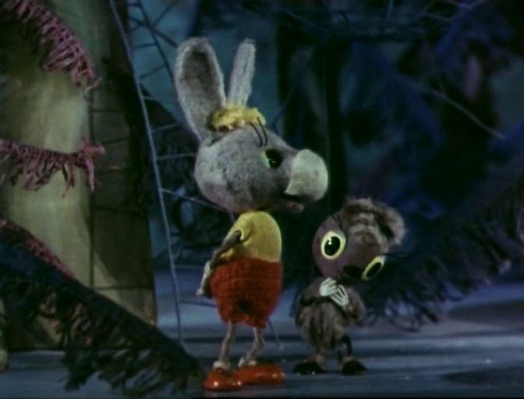
Проверка домашнего задания.
- Расскажите , как произошло знакомство Мафина с пауком.
- О чём печалился и горевал паук?
- Какое чудо произошло на собрании?
- Почему оно произошло ?
- Какими словами заканчивается сказка?
- В чём её смысл?

Slide 4
Соотнесите пословицы и содержание сказки.
Доброе дело без награды не останется.
Верный друг лучше многих слуг.
Выражают ли они главную мысль сказки?

Slide 5
Примерный план.
1. Встреча Мафина и паука.
2. Печаль паука.
8. Благодарность феи.
3. Предложение Мафина.
4. Мафин собирает друзей.
5. Разговор Мафина с друзьями.
6. Появление паука.
7. Чудесное превращение.

Slide 6
Тест.
1. Где ослик Мафин встретил паука?
А) в саду Б) на огороде
В) в лесу Г) на берегу озера
2. Почему ему захотелось удрать?
А) паук был похож на чудовище
Б) паук хотел его съесть
В) ослик был очень труслив и всего боялся
3. Почему он всё же не удрал?
А) ослик понял, что бояться нечего
Б) у ослика отнялись ноги от страха
В) паук был очень печален

Slide 7
4. Что рассказал ослику паук?
А) что он никого не любит, поэтому живёт один
Б) что от него все в страхе убегают, поэтому он одинок
В) что его все гонят и бьют
Г) что он живет весело и интересно
5. Что обещал пауку ослик?
А) научить паука быть весёлым и жизнерадостным
Б) принести пауку овощей и фруктов
В) познакомить паука со своими друзьями
6. Почему ослик немного сомневался в своих друзьях?
А) они были дерзкими и нетерпеливыми
Б) паук был слишком страшным
В) друзья могли не придти

Slide 8
7. Где ослик собрал своих друзей?
А) в сарае Б) на поляне
В) на берегу пруда Г) в доме
8. Что ослик рассказал своим друзьям?
А) что он хочет сделать им подарок
Б) что он познакомит их с пауком
В) что он их любит и уважает
9. Что решили друзья?
А) что им жаль паука
Б) что они любят и уважают Мафина
В) что нужно немедленно бежать
Г) что нужно прогнать паука

Slide 9
10. Что произошло с пауком?
А) он убежал
Б) он оказался злым и коварным
В) он стал с ними дружить
Г) он превратился в фею
11. Что стало происходить в саду?
А) в нём стали вянуть цветы
Б) сад стал ещё прекраснее
В) в нём стали расти удивительные фрукты
Г) в нём стала слышаться музыка
12. Как теперь друзья стали встречать всех пауков?
А) с ужасом Б) приветливо В) с подозрением

Slide 10
13. Почему?
А) они ещё больше боялись пауков
Б) они не доверяли паукам
В) они не знали, кто скрывается под уродливой внешностью

Slide 11
На сегоднешнем уроке я узнал…
На этом уроке я похвалил бы себя за…
После урока мне захотелось ….
Сегодня я сумел….
Рефлексия.

